Slide 1
الأساسي السّادس
مَركَزُ التَّربِيَّةِ الدّينِيَّة رهبانيّة القلبين الأقدسين
اللّقاء 12
"وجرّبه إبليس"
مونتاج ولُعبَة

Slide 2
التّعليمات
بعدَ مُشاهدةِ المُونتاجِ المُرفَقِ (أو بعدَ الإخبارِ أو عَرضِ أيِّ فيديو عنِ التَّجربةِ)،
يقومُ المُعَلِّمُ بالنَّشاطِ الموجودِ في السِّلايدِ 14.
بالدَّوْرِ، يَختارُ التِّلميذُ حَرفًا ورَقْمًا...
يَضغَطُ المُعَلِّمُ على خانتِهما، فيَظهَرُ السُّؤالُ الّذي يَطرَحُهُ على التِّلميذِ....
عِندما يُعطي التِّلميذُ الإِجابةَ، يَضغَطُ المُعَلِّمُ على السُّؤالِ، فتَظهَرُ الإِجابةُ الصَّحيحةُ.
في حالِ كانت هي نَفْسها إِجابةَ التِّلميذِ، يَحصُلُ هذا الأَخيرُ على علامةٍ.
هُناكَ خاناتٌ فارغةٌ مِنَ الأَسئلةِ، مَن يَحصُلْ عليها يكونُ حَظُّهُ سَيِّئًا.
مُلاحَظةٌ: بالإِمكانِ إِجراءُ هذه اللُّعبةِ على شَكلِ تَحَدٍّ بينَ فَريقَينِ!

Slide 3
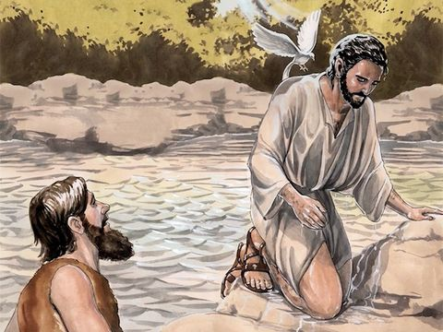
بَعدْمَا أعتْعَمد يَسوع على يدِ يُوحَنّا المَعمدان وانْفَتَحِتِ السَّماءُ وجاءَ صَوتٌ يقُول :
هَذا هُو ابْنِي الحَبيب الّذي عنه رَضيت...
ونِزِلَ عْلَيه
الرُّوح القدس
بِشَكلِ حمَامِة

Slide 4
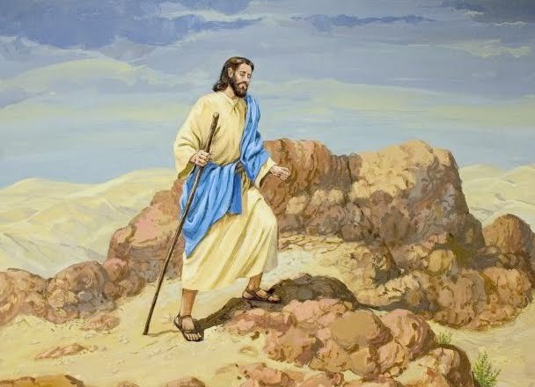
رَجَعَ يسوعُ مِنَ الأُردُنّ، وهو مُمتَلِئٌ مِنَ الرُّوحِ القُدُس، فكانَ يَقودُه الرُّوحُ في البرِّيَّةِ وإِبليسُ يُجَرِّبُه

Slide 5
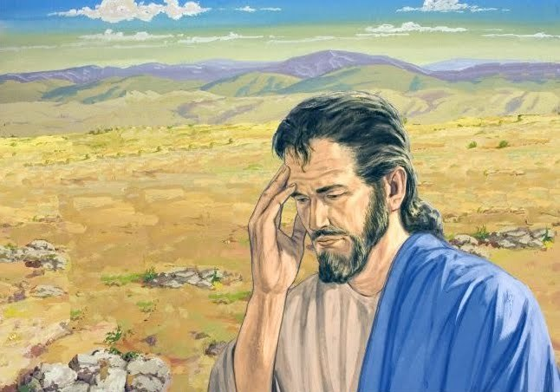
وفي البريّة لَم يأكُلْ شَيئاً وصَام 40 يَوم و40 لَيلِة، حَتَّى جاع؛ ومن يجوعُ يكُونُ ضْعِيفًا، ويوافِقُ على أكلِ ايّ شيء

Slide 6
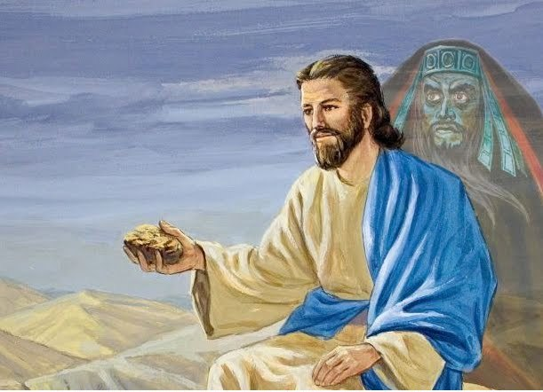
عندها سَمِعَ صَوتُ المُجَرِّبِ يقولُ له:
" إِن كُنتَ ابنَ الله، فَمُر هذا الحَجَرَ أَن يَصيرَ رَغيفاً".

Slide 7
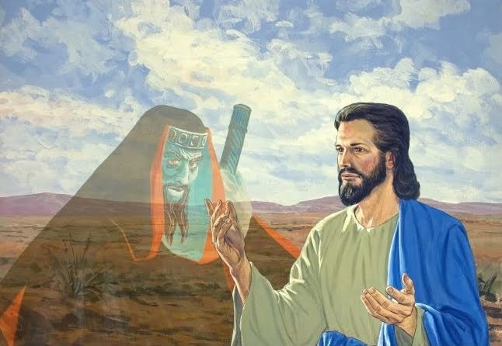
فأجابهُ يسوع:
"مَكتوبٌ: لَيَس بِالخُبزِ وَحدَه يَحيا الإِنسان".

Slide 8
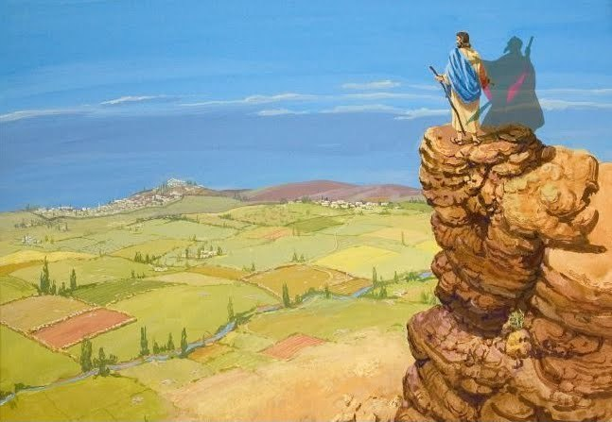
فسَكَت المُجَرِّبُ لكنّهُ صَعِدَ بِيسوع إلى جبل عالٍ، وأَراهُ جَميعَ مَمالِكِ الأَرضِ في لَحظَةٍ مِنَ الزَّمَن، وقالَ له:
" أُوليكَ هذا السُّلطانَ كُلَّه ومَجدَ هذهِ الـمَمالِك، لِأَنَّه سُلِّمَ إِليَّ وأَنا أُولِيه مَن أَشاء.إِن سَجَدتَ لي، يَعودُ إِلَيكَ ذلكَ كُلُّه ".

Slide 9
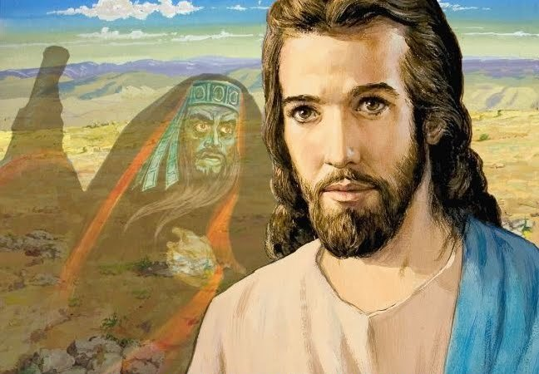
فأجابهُ يسوع:
" مَكتوبٌ: لِلرَّبِّ إِلهِكَ تَسجُد، وإِيَّاه وَحدَه تَعبُد".

Slide 10
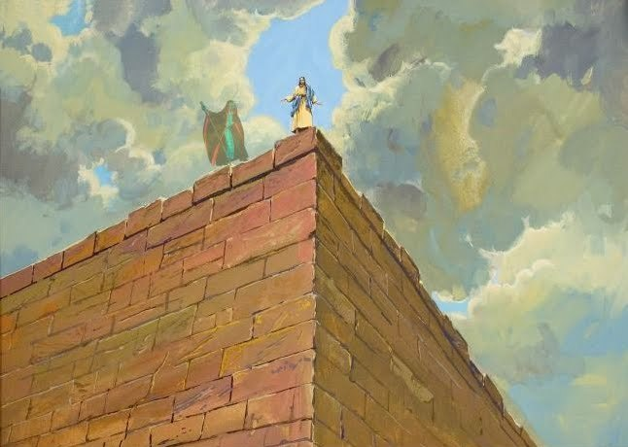
فمَضى بِه إِلى أُورَشَليم، وأَقامَه على شُرفَةِ الـهَيكلِ وقالَ له:
" إِن كُنتَ ابنَ الله، فأَلْقِ بِنَفْسِكَ مِن ههُنا إِلى الأَسفَل، لِأَنَّهُ مَكتوبٌ: يُوصي مَلائِكَتَه بِكَ لِيَحفَظوكَ"

Slide 11
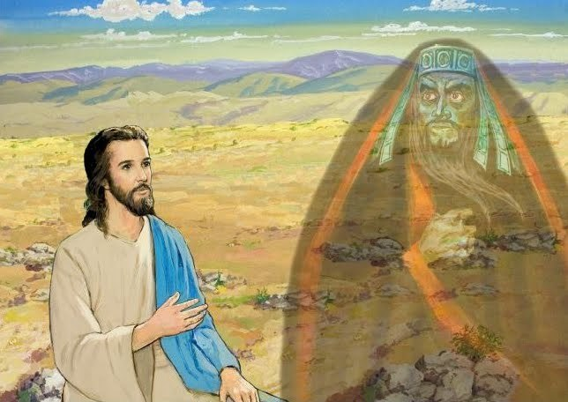
فأجابَه يسوع:
إذهب عنّي يا شيطان، لأنّه مكتوبٌ أيضاً لا تجرّبن الرّب الهك"

Slide 12
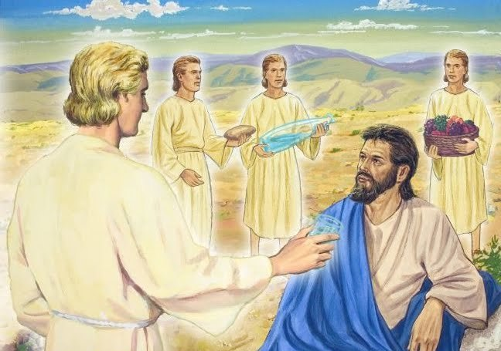
ثُمَّ تَركَه إِبليس إِلى أَن يَحينَ الوَقْت. (أي وَقْت الصَّلِيب)
وإِذا بِمَلائكةٍ قد دنَوا منهُ وأَخذوا يَخدُمونَه.

Slide 13
أدركَ إبليس أنّه لا يستطيعُ أن يِخْدَعَ يَسوع بِحِيَلِه،فتَرَكه.
وتَبَيَّنَ أنّ يَسوع يعرِفُْ الكِتابَ المُقدَّس وأن نَظَره يتّجهُ دائماً صَوبَ الآب. لم يستَطِع إبليس أن يُغْرِيَهُ لا بِشَهوَةِ الجَسَد ولا بشَهوَِة الشُّهرَة ولا بِشَهوِة السُّلْطَة، التي يلهَثُ العالَمُ خلفَها

Slide 14
1
2
3
4
5
6
7
ما هما الفعلان اللّذان قام بها يسوع في البريّة؟
عندما اعتمد يسوع من نزل عليه بشكل
حمامة؟
A
بعد معموديّته، الى أين ذهب يسوع؟
الرّوح القدس
قبل أن يذهب إلى البرّية، في أي بلد كان يسوع؟
الى البرية
صام
صلى
بالأردنّ
من سيجرّب يسوع في البريّة؟
كم يومٍ صام يسوع في البرية؟
بعد صيام 40 يومًا، جاع يسوع: صح أم خطأ
أخبر المجرب يسوع أنه يستطيع أن يحول الحجارة الى ماذا؟
B
40 يومًا
قال يسوع: ليس بالخبز وحدَه يحيا الانسان انما ب.....
الشّيطان
صح
إلى أرغفة
خبز
كلمة الله
C
ممالك الارض
الى الهيكل
من أخبر المجرّب يسوع أنّهم سيحملونَه إذا رمى نفسه؟
الرّب
الهك
ما الذي أراه المجرّب ليسوع من الجبل العالي؟
أن يسجدَ له
إلى أين اخد المجرب يسوع في اورشليم؟
الملائكة
قال يسوع للمجرّب : لا تجرّبنَ....
ما الّذي طلبهُ المجرّب من يسوع على الجبل؟
لمن علينا أن نسجد فقط؟
من خلال انجيل التّجربة ، تبيّن أنّ يسوع يعرف أيّ كتاب؟
إستطاع إبليس أن يغريَ يسوع!
صح أم خطأ
بعد أن نركه إبليس، من جاء ليخدمَ يسوع؟
من يقوّينا نحن لنتغلبَ على تجارب ابليس؟
D
قال يسوع للمجرّب : إذهب عني يا ....
للرّب
الإله
الكتاب
المقدس
خطأ
الملايكة
الله
يسوع
شيطان

